Slide 1


Corso di Programmazione
Università di Napoli Federico II - Dip. di Ingegneria Elettrica e delle Tecnologie dell’Informazione
Corso di Laurea in Ingegneria Informatica
Linguaggio JAVA
Notes:
Università di Napoli Federico II - Facoltà di Ingegneria - Corso di Laurea in Ingegneria Informatica

Slide 2
Caratteristiche principali (1/2)
Originario di un progetto di Sun Microsystem, “Green”, è stato ufficializzato nel 1995.
JAVA è un linguaggio di programmazione..
Object Oriented
Utilizzabilità e riusabilità
Indip dall’architettura
Portabilità e longevità
Distribuito e Multithread.
Applicazioni Web-based
Versioni più aggiornate di Java SUN (http://java.sun.com)
Java SE 11, Java SE 17, Java SE 21

Slide 3
La filosofia di Java.
Il Computer è la rete
Le applicazioni Java dovranno poter essere eseguite su nodi di elaborazioni distribuiti
Scrivi una volta…esegui ovunque (Write Once, Run Anywhere - WORA)
Le applicazioni dovranno poter essere realizzate “una tantum” per poi essere eseguite su un qualsiasi calcolatore (portabilità del codice)

Slide 4
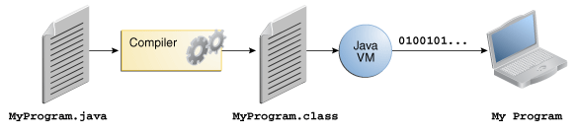
Processo di sviluppo in JAVA
In Java, il codice sorgente viene scritto in file di testo con estensione .java
Viene compilato ma la compilazione NON produce un file oggetto per la macchina su cui è stata fatta la compilazione bensì un oggetto in bytecode in un file con estensione .class
In questo modo si ottiene la portabilità, il bytecode generato è lo stesso per tutte le architetture
Per ottenere un codice eseguibile è necessario che sulla macchina sia presente la Virtual Machine Java (Java VM) che è disponibile per diversi sistemi operativi e ha il compito di interpretare il bytecode per la macchina su cui si trova
https://docs.oracle.com/javase/tutorial/getStarted/intro/definition.html

Slide 5
Compilazione e traduzione
Interprete
Pentium
Codice JAVA
Bytecode
Interprete
PowerPC
Compilatore
JAVA
Interprete
SPARC

Slide 6
Confronto con il linguaggio C++
Codice Oggetto
Pentium
Codice C++
Compilatore per Pentium
Codice Oggetto
PowerPC
Compilatore per PowerPc
Codice Oggetto
Compilatore per SPARC
SPARC

Slide 7
La macchina virtuale….
In realtà la Java Virtual Machine è più di un semplice interprete….è – appunto - una «macchina virtuale» costituita da:
Un processore virtuale
un sistema operativo virtuale
che costituiscono, nel loro insieme, un ambiente virtuale in cui eseguire il codice Java
In altre parole il compilatore Java genera il codice per un processore “virtuale”. Il codice Java è compilato riferendosi a questo processore “campione” (“tipo”) che non è quello reale.
Java Virtual Machine
Processore
Virtuale
S.O.
virtuale

Slide 8
Sviluppo di una applicazione Java
La preparazione e l’esecuzione di un programma Java consiste di 5 fasi
Editazione (va bene un qualsiasi editor)
Compilazione
Caricamento
Verifica
Interpretazione e Esecuzione

Slide 9

Sviluppo di una applicazione Java
La preparazione e l’esecuzione di un programma Java consiste di 5 fasi
1) La fase di EDIT
C:\PRG>edit PrimoEsempio.java
Editor
Disk
PrimoEsempio.java
Viene creato il file contenente il programma e, successivamente memorizzato nel disco.
ATTENZIONE: Il nome del file deve coincidere con quello della classe (case sensitive !)

Slide 10
Sviluppo di una applicazione Java
2) La fase di COMPILAZIONE
C:\PRG>javac PrimoEsempio.java
Disk
Compiler
PrimoEsempio.java
PrimoEsempio.class
Il compilatore JAVA traduce il programma nel corrispondente bytecode, il linguaggio compreso dall’interprete java, e lo salva su disco

Slide 11
Sviluppo di una applicazione Java
3) La fase di CARICAMENTO
C:\PRG>java PrimoEsempio
Primary
Memory
Class Loader
Il Class loader carica il bytecode nella memoria principale
Disk
...
PrimoEsempio.class

Slide 12
Sviluppo di una applicazione Java
4) La fase di VERIFICA del bytecode
Primary
Memory
Il “bytecode verifier” ha il compito di validare il bytecode e assicurarsi che non si violino i vincoli di sicurezza dell’ambiente JAVA
Bytecode verifier
...

Slide 13
Sviluppo di una applicazione Java
5) La fase di ESECUZIONE
Primary
Memory
L’interprete del bytecode traduce le istruzioni del bytecode nelle istruzioni compatibili con il processore.
Bytecode Interpreter
...

Slide 14
E il collegamento?
Non è statico ma dinamico ed è a carico della JVM (Class Loader):
Carica la classe principale (ad es. java MainClass).
Se MainClass usa A.class, la JVM lo cerca e lo carica.
Se A.class usa B.class, viene caricato anche B.class.
Collega i riferimenti tra classi e metodi.
Ogni classe viene verificata (bytecode verification).

Slide 15
Loader e Verifier
Il Class Loader: carica solo le classi necessarie per l’esecuzione del programma;
Il Bytecode Verifier controlla che:
il codice rispetti le specifiche della JVM;
il codice non violi l’integrità del sistema;
il codice non generi stack overflow o underflow;
non vi siano conversioni di tipo illegali (e.g. la conversione di interi in puntatori).

Slide 16
Runtime Environment
Runtime Memory Allocation: la JVM alloca memoria per le variabili e gli oggetti.
La JVM traduce il bytecode usando un Interprete o il JIT Compiler per ottimizzare le prestazioni.
L'Interprete traduce il bytecode in codice macchina istruzione per istruzione, inviandolo subito alla CPU.
Just-In-Time (JIT) Compiler (se abilitato): traduce blocchi di bytecode in codice macchina per un'esecuzione più veloce.
Execution Engine: la JVM coordina Interprete, JIT Compiler e gestione della memoria per eseguire il programma.
La CPU esegue il codice macchina generato dal JIT Compiler o dall'Interprete in tempo reale.

Slide 17
Applicazioni JAVA
Un applicazione è un programma eseguibile autonomamente
Per rendere eseguibile un’applicazione Java occorre che una classe faccia da “punto di avvio”.
Questa classe ha solo bisogno di un metodo main(), il primo ad essere invocato durante l’esecuzione dell’applicazione.
public static void main (String args[]){
……..
}
public indica che il metodo è a disposizione di altre classi e oggetti
static indica che main() è un metodo invocabile anche se non esistono oggetti (vedremo meglio poi)
void indica che il metodo main() non restituisce un valore
main() accetta come parametro un array di stringhe, utilizzato per passare argomenti dalla riga di comando

Slide 18
Un po’ di storia
Da Wikipedia.it:
Java è stato creato a partire da ricerche effettuate alla Stanford University agli inizi degli anni novanta.
Nel 1992 nasce il linguaggio Oak (in italiano "quercia"), prodotto da Sun Microsystems e realizzato da un gruppo di esperti sviluppatori capitanati da James Gosling.
Questo nome fu successivamente cambiato in Java (una varietà di caffè indonesiana; il logo adottato è una tazzina per tale bevanda) per problemi di copyright: il linguaggio di programmazione Oak esisteva già.
https://it.wikipedia.org/wiki/Java_(linguaggio_di_programmazione)

Slide 19
Ancora un po’ di storia
Da Wikipedia.it:
Java fu annunciato ufficialmente il 23 maggio 1995 a SunWorld.
Il 13 novembre 2006 la Sun Microsystems ha distribuito la sua implementazione del compilatore Java e della macchina virtuale sotto licenza GPL.
L'8 maggio 2007 Sun ha pubblicato anche le librerie, tranne alcuni componenti non di sua proprietà, sotto licenza GPL, rendendo Java un linguaggio di programmazione la cui implementazione di riferimento è libera.
Il linguaggio è definito da un documento chiamato The Java Language Specification, spesso abbreviato JLS. La prima edizione del documento è stata pubblicata nel 1996.
Da allora il linguaggio ha subito numerose modifiche e integrazioni, aggiunte di volta in volta nelle edizioni successive.
Al Gennaio 2023 la versione più recente delle specifiche è la Java SE 21 Edition.
https://it.wikipedia.org/wiki/Java_(linguaggio_di_programmazione)

Slide 20
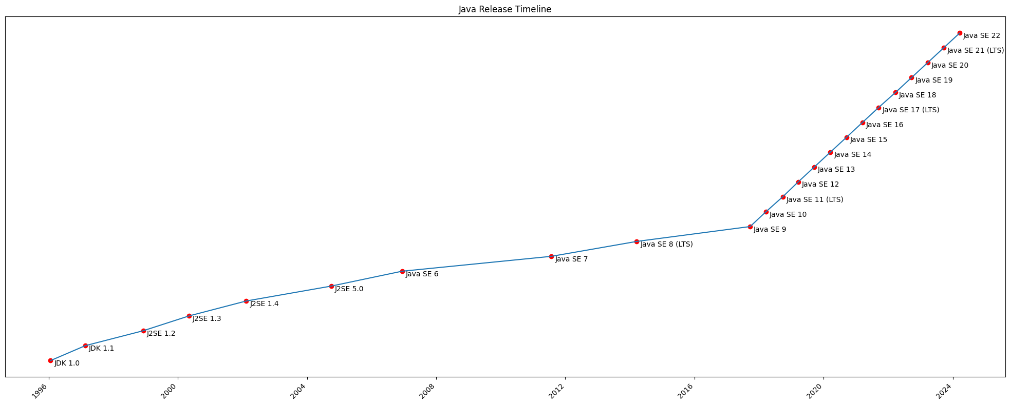
Un po’ di numeri (e storia…)
Grafico ottenuto da:
https://en.wikipedia.org/wiki/Java_(programming_language)
https://en.wikipedia.org/wiki/Java_version_history
Nell’installazione del JDK 1.2 (noto anche come Java 2)
60 package
1650 (+-10%) classi
…??? Metodi??
Il tutto è organizzato in maniera gerarchica

Slide 21
Piattaforma JAVA SE
Java SE (Standard Edition) Platform è lo standard ufficiale che definisce:
Le specifiche del linguaggio Java e delle API core.
L'insieme di librerie disponibili (Java SE API).
Le regole che una JVM deve seguire per essere compatibile.
Non è un software ma un insieme di specifiche definite definito dal Java Community Process (JCP), che coinvolge molte aziende e sviluppatori
Oracle è il mantenitore principale di Java SE. Il codice sorgente di Java è gestito tramite OpenJDK, il progetto open-source.

Slide 22
JDK e JRE
JDK (Java Development Kit) è un'implementazione di Java SE, creata da Oracle/OpenJDK e altri vendor. Comprende tutti gli strumenti necessari sia allo sviluppo che all’esecuzione di applicazioni Java, incluso il compilatore e la Java Virtual Machine. (JSE è la versione Oracle della JDK)
JRE (Java Runtime Environment) è sostanzialmente la Java Virtual Machine e tutto ciò che è necessario alla esecuzione di applicazioni Java
Per eseguire applicazioni Java è sufficiente installare la JRE
Per sviluppare programmi Java è necessario installare la JDK

Slide 23
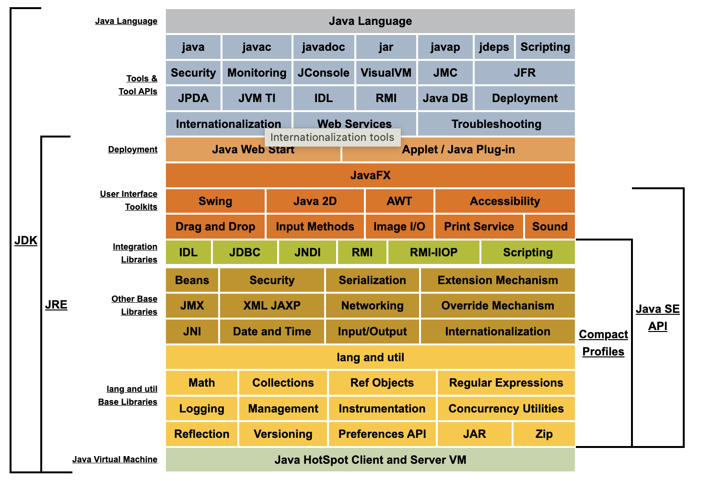
Tecnologie Java: JSE
Oracle Java Platform Standard Edition (8)
https://docs.oracle.com/javase/8/docs/index.html

Slide 24
Servizi JAVA
L’ambiente Java è corredato da una estesa libreria di classi organizzata in “Pacchetti” (packages)
Possiamo vedere tali librerie come un insieme di servizi “pronti per l’uso” e possiamo classificarli secondo il livello di supporto che forniscono
Servizi di Base: il linguaggio (Java Core Classes)
Servizi di alto livello “orizzontali”
Servizi di alto livello “verticali”

Slide 25
Servizi di Base
package java.lang
Boolean, Byte, Character, Class, ClassLoader, Double, Float, Long, Math, Number, Object, Process, Runtime, RuntimePermission, SecurityManager, Short, String, StringBuffer, System, Thread...Void
package java.io
BufferedReader, BufferedWriter, ByteArrayInputStream,... File, FileInputStream, FileOutputStream, FilePermission, FileReader, FileWriter, InputStream, LineNumberInputStream, RandomAccessFile Reader,Writer

Slide 26
Servizi di alto livello “orizzontali”
Per la costruzione di interfacce grafiche
package java.awt, javax.swing …
Per l’accesso ai DB
package java.sql
Per l’accesso alla rete
package java.net
Per le applet
package java.applet
…

Slide 27
Servizi di alto livello “verticali”
Package di classi che possono essere aggiunti a quelli installati
Per la riproduzione dei filmati
JMF (Java Multimedia Framework)
Per il commercio elettronico
JECF (Java Electronic Commerce Framework)
…

Slide 28
Riferimenti
Programmare in Java – Prima di cominciare
Programmare in Java – Capitolo 1
Savitch – Capitolo 1 par. 1 e 2
Risorse on line
http://java.sun.com
https://docs.oracle.com/javase/tutorial/getStarted/intro/definition.html
https://it.wikipedia.org/wiki/Java_(linguaggio_di_programmazione)
https://en.wikipedia.org/wiki/Java_(programming_language)
https://en.wikipedia.org/wiki/Java_version_history
https://docs.oracle.com/javase/8/docs/index.html

